Slide 1
NILAI WAKTU DARI UANG (Lanjutan)
Ir. Dian Samodrawati, M.M

Slide 2
OUTLINE
- Rumus Bunga Berganda
- Gradien Seragam
- Suku Bunga yang Berubah-ubah
- Suku Bunga Nominal dan Efektif

Slide 3


Slide 4
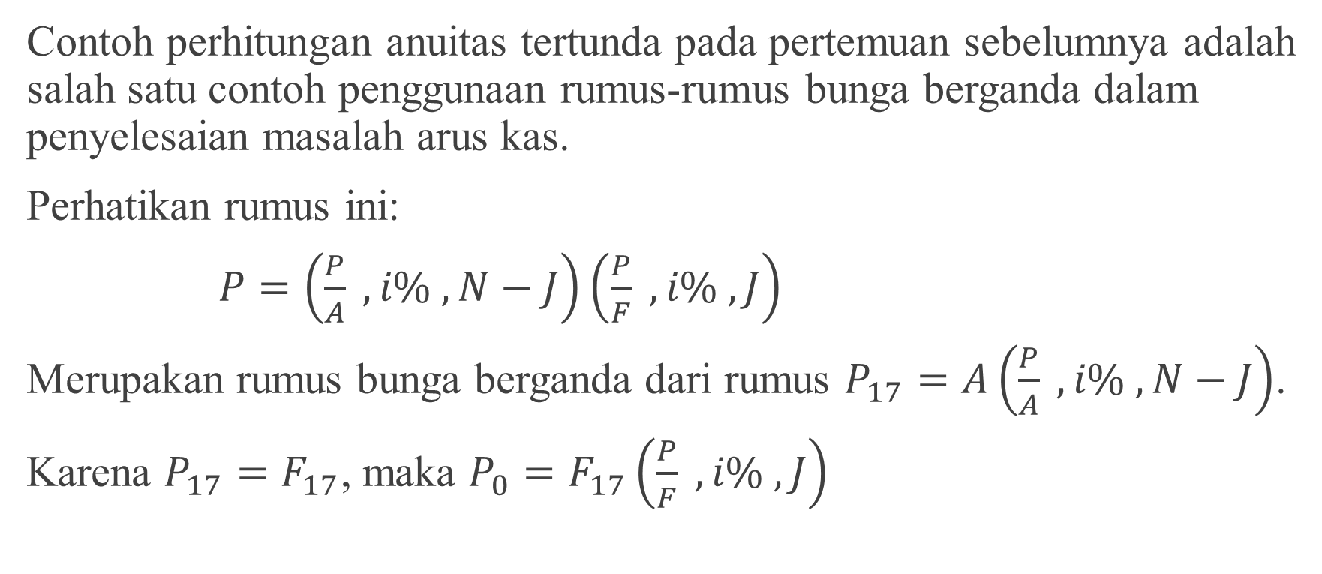
RUMUS-RUMUS BUNGA BERGANDA
Contoh perhitungan anuitas tertunda pada pertemuan sebelumnya adalah salah satu contoh penggunaan rumus-rumus bunga berganda dalam penyelesaian masalah arus kas.
Perhatikan rumus ini:
$P=\left(\frac{P}{A} , i\% , N−J\right)\left(\frac{P}{F} , i\% , J\right)$
Merupakan rumus bunga berganda dari rumus $P_{17}=A\left(\frac{P}{A} , i\% , N−J\right)$.
Karena $P_{17}=F_{17}$, maka $P_{0}=F_{17}\left(\frac{P}{F} , i\% , J\right)$

Slide 5
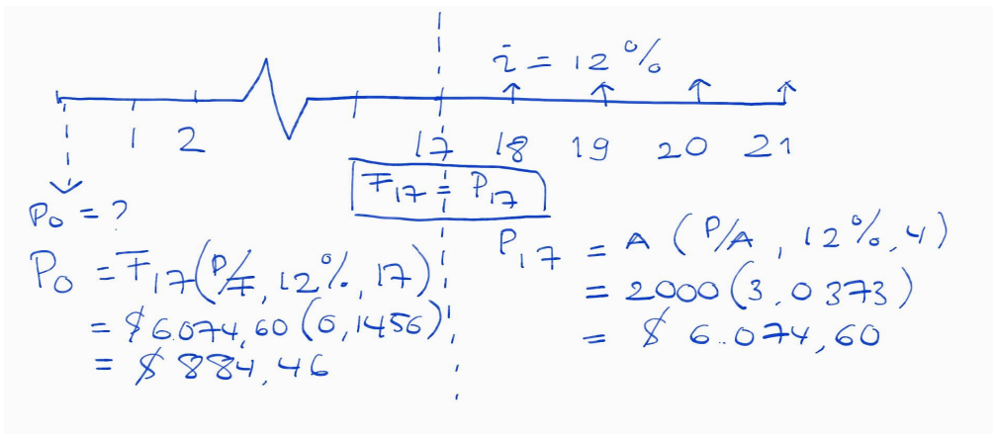
CONTOH ILUSTRASI

Slide 6
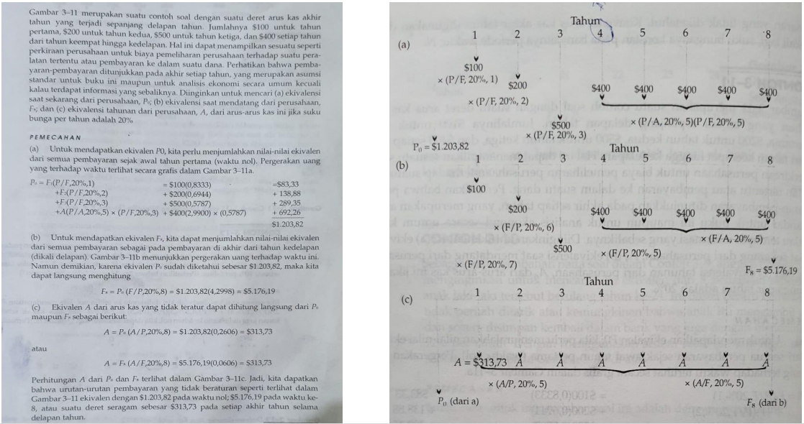

Slide 7
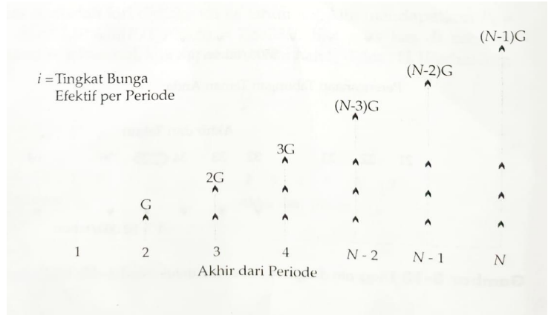
GRADIEN SERAGAM (G)
Arus kas yang bertambah dengan besaran yang konstan setiap periodenya akan membentuk kemiringan atau gradien yang seragam.
Arus kas pertama muncul pada akhir periode kedua.

Slide 8
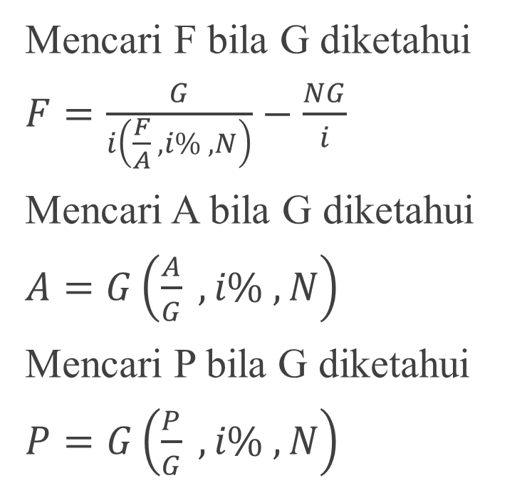
RUMUS GRADIEN SERAGAM (G)
Mencari F bila G diketahui
$F=\frac{G}{i\left(\frac{F}{A} , i\% , N\right)}−\frac{NG}{i}$
Mencari A bila G diketahui
$A=G\left(\frac{A}{G} , i\% , N\right)$
Mencari P bila G diketahui
$P=G\left(\frac{P}{G} , i\% , N\right)$
Anggap bahwa arus kas tertentu pada akhir setiap periode diharapkan adalah $1.000 untuk tahun kedua, $2.000 untuk tahun ketiga, $3.000 untuk tahun keempat, dan itu terjadi jika suku bunganya adalah 15% pertahun.
Diinginkan untuk mencari
Nilai ekivalen saat sekarang di awal tahun pertama
Harga ekivalen tahunan uniform pada akhir setiap tahun selama 4 tahun

Slide 9


Slide 10
SUKU BUNGA YANG BERUBAH-UBAH TERHADAP WAKTU
- Dalam praktek ekonomi di lapangan, tingkat suku bunga
pinjaman bisa berubah-ubah terhadap waktu.
- Kita perlu memperhitungkannya sewaktu mencari nilai
ekivalen pinjaman di waktu yang akan datang.

Slide 11
CONTOH SOAL PERHITUNGAN
Seseorang telah mengatur untuk meminjam $1.000 sekarang dan $1.000 berikutnya dua tahun kemudian. Seluruh kewajiban ini dibayar kembali pada akhir empat tahun. Jika suku bunga diproyeksikan berturut-turut pada tahun-tahun pertama, kedua, ketiga dan keempat adalah 10%, 12%, 12%, dan 14%, berapakah banyaknya jumlah pembayaran kembali pinjaman itu pada akhir dari empat tahun?

Slide 12
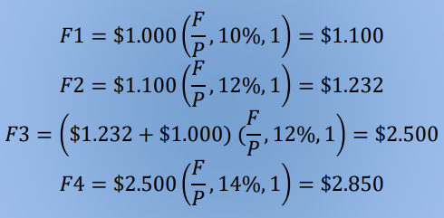
CONTOH JAWABAN
Soal ini dapat dipecahkan dengan memajemukkan jumlah terhutang pada awal dari setiap tahun dengan memasukkan suku bunga untuk masing-masing tahun dan mengulang prosesnya sepanjang empat tahun untuk memperoleh nilai ekivalen saat mendatang.

Slide 13
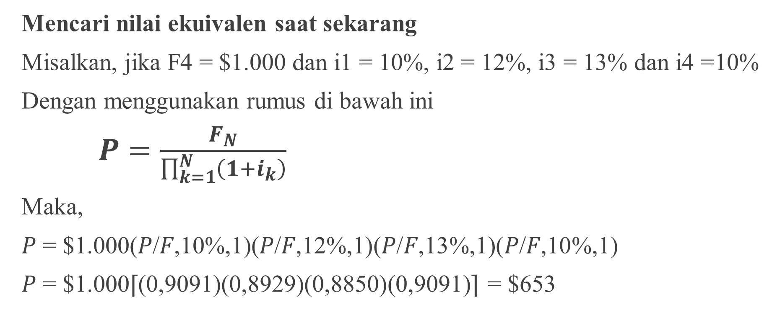
SUKU BUNGA YANG BERUBAH-UBAH TERHADAP WAKTU
Mencari nilai ekuivalen saat sekarang
Misalkan, jika F4 = $1.000 dan i1 = 10%, i2 = 12%, i3 = 13% dan i4 =10%
Dengan menggunakan rumus di bawah ini
$P=\frac{F_{N}}{\prod_{k=1}^{N}{\left(1+i_{k}\right)}}$
Maka,
𝑃 = $1.000(𝑃/𝐹,10%,1)(𝑃/𝐹,12%,1)(𝑃/𝐹,13%,1)(𝑃/𝐹,10%,1)
𝑃 = $1.000⌈(0,9091)(0,8929)(0,8850)(0,9091)⌉ = $653

Slide 14
TINGKAT SUKU BUNGA NOMINAL DAN SUKU BUNGA EFEKTIF
- Meski kebiasaan suku bunga dinyatakan dengan basis tahunan,
seringkali periode bunga dihitung kurang dari setahun per periodenya.
Misal per bulan, per tiga bulanan, per kuartal, per semester dll.
- Konsekuensi hal ini, maka akan berakibat pada total jumlah bunga
yang harus dibayarkan.

Slide 15
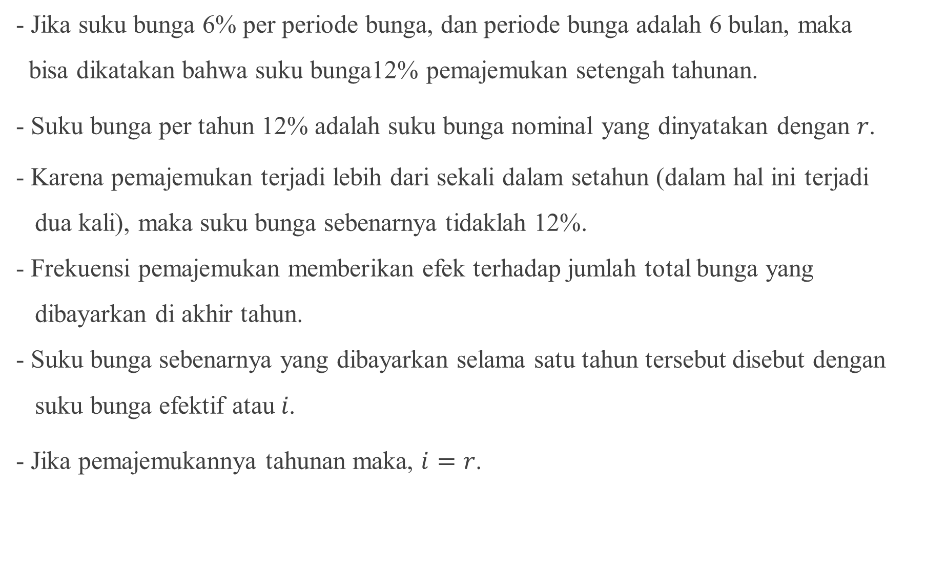
- Jika suku bunga 6% per periode bunga, dan periode bunga adalah 6 bulan, maka
bisa dikatakan bahwa suku bunga12% pemajemukan setengah tahunan.
- Suku bunga per tahun 12% adalah suku bunga nominal yang dinyatakan dengan 𝑟.
- Karena pemajemukan terjadi lebih dari sekali dalam setahun (dalam hal ini terjadi
dua kali), maka suku bunga sebenarnya tidaklah 12%.
- Frekuensi pemajemukan memberikan efek terhadap jumlah total bunga yang
dibayarkan di akhir tahun.
- Suku bunga sebenarnya yang dibayarkan selama satu tahun tersebut disebut dengan
suku bunga efektif atau 𝑖.
- Jika pemajemukannya tahunan maka, $i=r$.

Slide 16
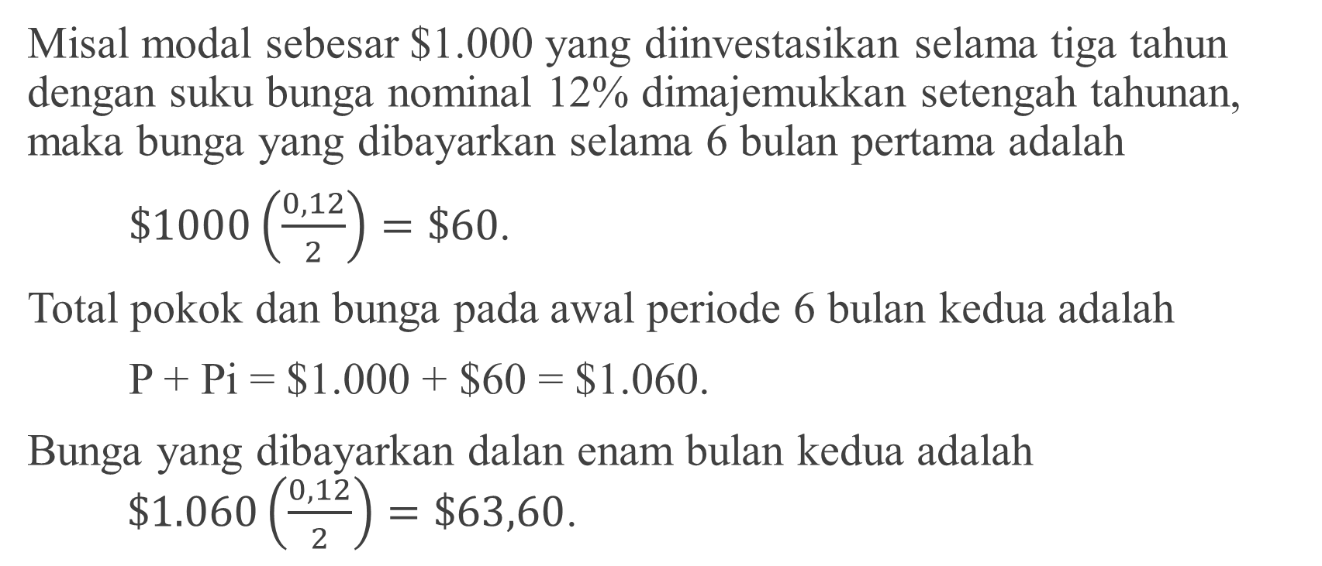
CONTOH PERHITUNGAN (Suku bunga nominal vs efektif)
Misal modal sebesar $1.000 yang diinvestasikan selama tiga tahun dengan suku bunga nominal 12% dimajemukkan setengah tahunan, maka bunga yang dibayarkan selama 6 bulan pertama adalah
$\$1000\left(\frac{0,12}{2}\right)=\$60$.
Total pokok dan bunga pada awal periode 6 bulan kedua adalah
P + Pi = $1.000 + $60 = $1.060.
Bunga yang dibayarkan dalan enam bulan kedua adalah $\$1.060\left(\frac{0,12}{2}\right)=\$63,60$.

Slide 17
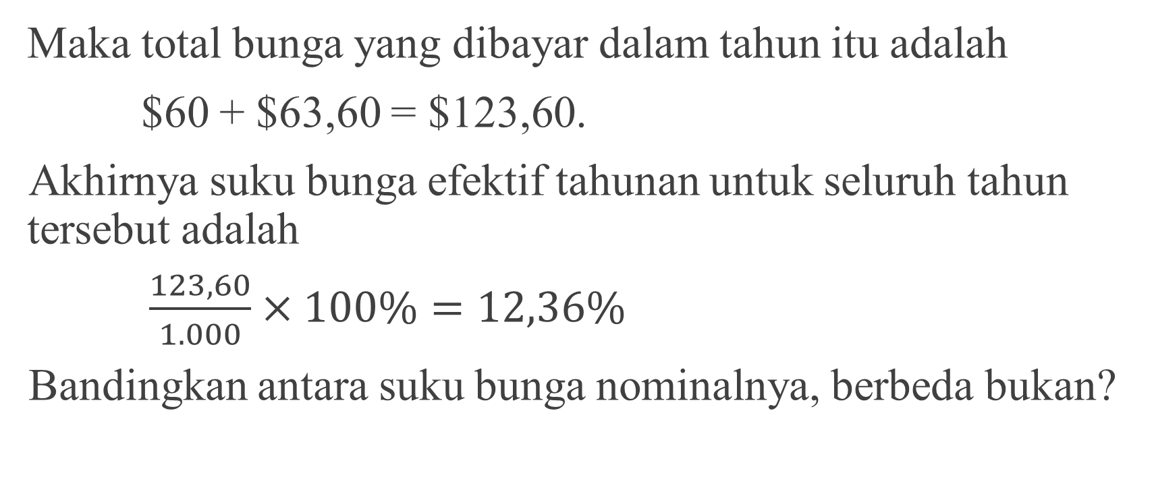
CONTOH PERHITUNGAN (Suku bunga nominal vs efektif)
Maka total bunga yang dibayar dalam tahun itu adalah
$60 + $63,60 = $123,60.
Akhirnya suku bunga efektif tahunan untuk seluruh tahun tersebut adalah
$\frac{123,60}{1.000}×100\%=12,36\%$
Bandingkan antara suku bunga nominalnya, berbeda bukan?

Slide 18
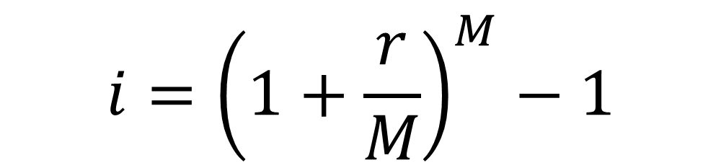
SUKU BUNGA EFEKTIF
$$i={\left(1+\frac{r}{M}\right)}^{M}−1$$

Slide 19
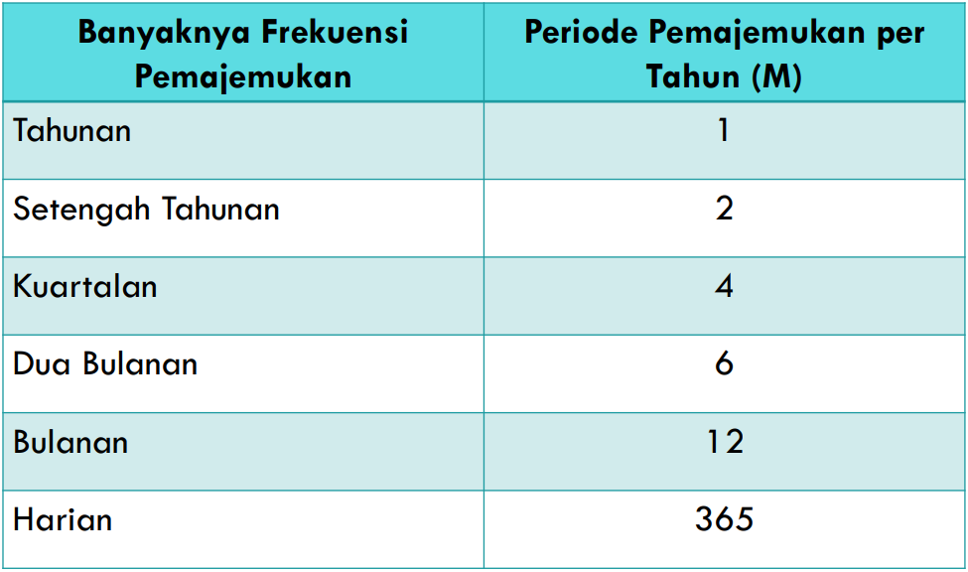

Slide 20
TUGAS
1. Berapakah jumlah uang yang harus disetorkan setiap tahun selama 12 tahun
jika anda ingin menarik $309 setiap tahun selama lima tahun yang dimulai
pada akhir tahun ke15, anggap suku bunga 8% per tahun.
2. Biaya pemeliharaan untuk sebuah jembatan kecil yang diperkirakan umur
kerjanya 60 tahun diperkirakan $1.000 setiap tahun untuk lima tahun
pertama, diikuti oleh pengeluaran $10.000 dalam tahun ke-15 dan
pengeluaran $10.000 dalam tahun ke-30. Jika i=10 per tahun, berapakah
ekivalen untuk biaya pertahun seragam untuk seluruh periode 60 tahun itu.

Slide 21
TUGAS
3. Carilah jumlah seragam per tahun yang ekivalen dengan suatu urutan
gradien seragam dengan pembayaran pertama $500, pembayaran tahun
kedua $600, pembayaran tahun ketiga $700, dan seterusnya sampai 15
kali pembayaran. Tingkat bunga 8% per tahun.
4. Hitung tingkat bunga efektif per tahun untuk soal-soal di bawah ini:
a. Tingkat bunga nominal 10% dimajemukkan setengah tahunan.
b. Tingkat bunga nominal 10% dimajemukkan kuartalan.
c. Tingkat bunga nominal 10% dimajemukkan mingguan.

Slide 22
TERIMA KASIH
See you Then….

